Slide 1
Анализ профессиональных компетенций для примерных основных образовательных программ, сформированных из профессиональных стандартов

Slide 2
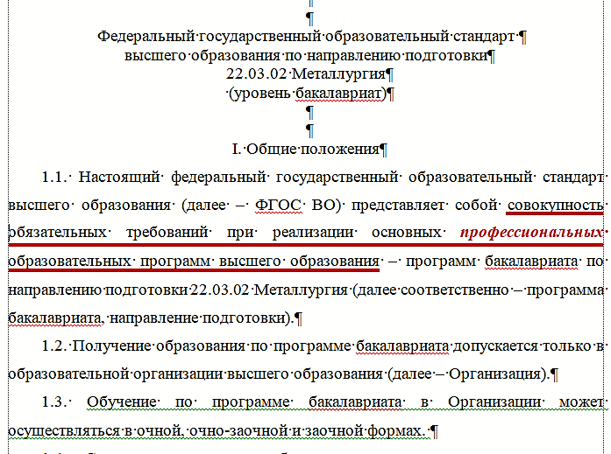
И, всё же, основные образовательные программы - профессиональные

Slide 3
РИСКИ
Независимая внешняя оценка качества образовательной деятельности и подготовки обучающихся по программе бакалавриата/магистратуры может осуществляться в рамках профессионально-общественной аккредитации, проводимой работодателями, их объединениями, а также уполномоченными ими организациями, в том числе зарубежными организациями …
О применении профессиональных стандартов при формировании и экспертизе самостоятельно устанавливаемых образовательных стандартов высшего образования и создании на их основе основных профессиональных образовательных программ . Проводит во II квартале 2018 г. Минобрнауки России и члены рабочей группы НСПК по применению профессиональных стандартов в системе профессионального образования и обучения (с привлечением Ассоциации ведущих университетов и иных заинтересованных ассоциаций вузов).

Slide 4
Требования к профессиональным компетенциям
Организация устанавливает в основной профессиональной образовательной программе (ОПОП) индикаторы достижения компетенций:
универсальных, общепрофессиональных и обязательных профессиональных компетенций – в соответствии с индикаторами достижения компетенций, установленными ПООП;
рекомендуемых профессиональных компетенций и самостоятельно установленных профессиональных компетенций – в соответствии с индикаторами достижения компетенций.

Slide 5
Требования к профессиональным компетенциям
Профессиональные компетенции могут быть установлены ПООП в качестве обязательных и (или) рекомендуемых.
При определении профессиональных компетенций, устанавливаемых образовательной программой организация:
включает в программу все обязательные профессиональные компетенции (при наличии);
может включить в программу одну или несколько рекомендуемых профессиональных компетенций (при наличии);
самостоятельно устанавливает одну или несколько профессиональных компетенций.

Slide 6
Требования к профессиональным компетенциям
Самостоятельно устанавливается одна или несколько профессиональных компетенций, исходя из направленности (профиля) образовательной программы, на основе профессиональных стандартов, соответствующих профессиональной деятельности выпускников (при наличии), а также, при необходимости, на основе анализа иных требований, предъявляемых к выпускникам.
Организация может не устанавливать профессиональные компетенции самостоятельно при наличии обязательных профессиональных компетенций, а также в случае включения в программу бакалавриата/магистратуры рекомендуемых профессиональных компетенций.

Slide 7
Трудовой опыт и квалификация
Наша задача формирование перечня профессиональных компетенций ПООП на основе требований ПС, не требующих трудового опыта, и согласование их с отраслевыми СПК.

Slide 8
ОЧЕНЬ ВАЖНО!!!
Формулировка компетенции должна начинаться со слова «Способен …»;
Следует помнить, что компетенция понимается, как способность применять знания, умения и личностные качества для успешной деятельности в определенной области и является характеристикой действия. Поэтому в сфере образования компетенции рассматриваются, как ожидаемый результат обучения, достижение которого можно измерить по индикаторам и оценить для каждого обучающегося, при прохождении Государственной аккредитации вуза или профессионально-общественной аккредитации обучающей программы.
Следует учитывать, что выпускники образовательной программы в каждом вузе должны демонстрировать все способности, определённые в ПООП, в качестве обязательных компетенций и их можно измерить.

Slide 9
Укреплять связи. Проблема осталась!

